Slide 1


Integrates:
Inteligencia Artificial
Solución de Problemas
Juegos
Ing. Enrique González, PhD
Ing. Andrea Rueda, PhD
Departamento de Ingeniería de Sistemas
Notes:
gestión academica, administativa, logros y actividades a destacar.

Slide 2

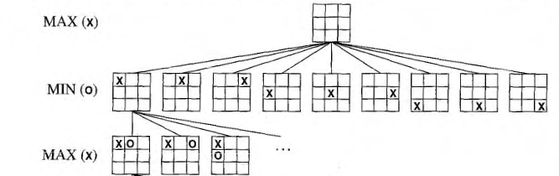
Taller 4 - Juegos
Problema del Triqui
En un tablero de tamaño 3x3, dos jugadores se alternan para poner símbolos ‘X’ y ‘O’. Gana el que logre poner tres en línea.
Escriba un programa (en lenguaje C, C++ o Phyton) que implemente el algoritmo MIN-MAX para el juego de Triqui.
- Analizar y definir cómo representar un estado.
- Definir una función heurística para valorar un estado.
- Definir una función que genera los sucesores de un estado.
- Desarrollar dos niveles del árbol para el análisis:
- Aplicar el algoritmo MIN-MAX.
- Efectuar la jugada y dar turno al oponente.
BONUS (para la próxima Clase)
- Algoritmo recursivo multinivel.
- Poda Alfa-Beta.

Slide 3
Taller 4 - Juegos
Problema del Triqui
- Analizar y definir cómo representar un estado.
Matriz triqui[3][3]
- Definir una función heurística para valorar un estado.
- Definir una función que genera los sucesores de un estado.
- Desarrollar dos niveles del árbol para el análisis:
- Aplicar el algoritmo MIN-MAX.
- Efectuar la jugada y dar turno al oponente.
BONUS (para la próxima Clase)
- Algoritmo recursivo multinivel.
- Poda Alfa-Beta.

